Slide 1
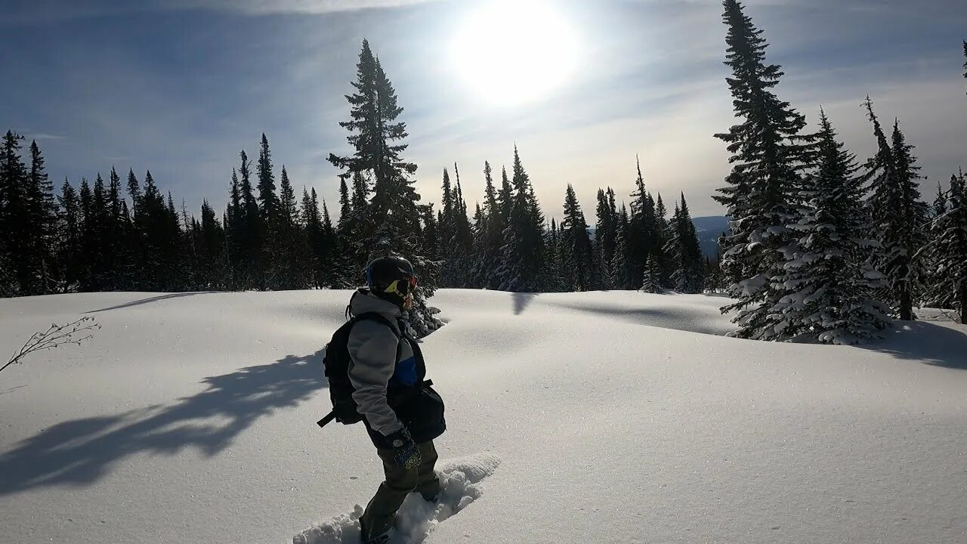
Предсказание высоты снежного покрова в Шерегеше для фрирайда
Авдеенко Марьяна
Бурыкина Софья
Гольцова Мария

Slide 2
Введение
Актуальность: в начале зимнего сезона этот вопрос особенно актуален для любителей фрирайда, прогноз на будущее позволит спланировать отпуск, например.
Цель: сделать предсказание высоты снежного покрова на ближайший месяц.
Задачи:
- найти данные с ближайшей к Шерегешу метеостанции;
- проанализировать данные и преобразовать их при необходимости;
- рассмотреть несколько варинтов моделей, выбрать лучший;
- сделать предсказание на выбранной модельке.

Slide 3
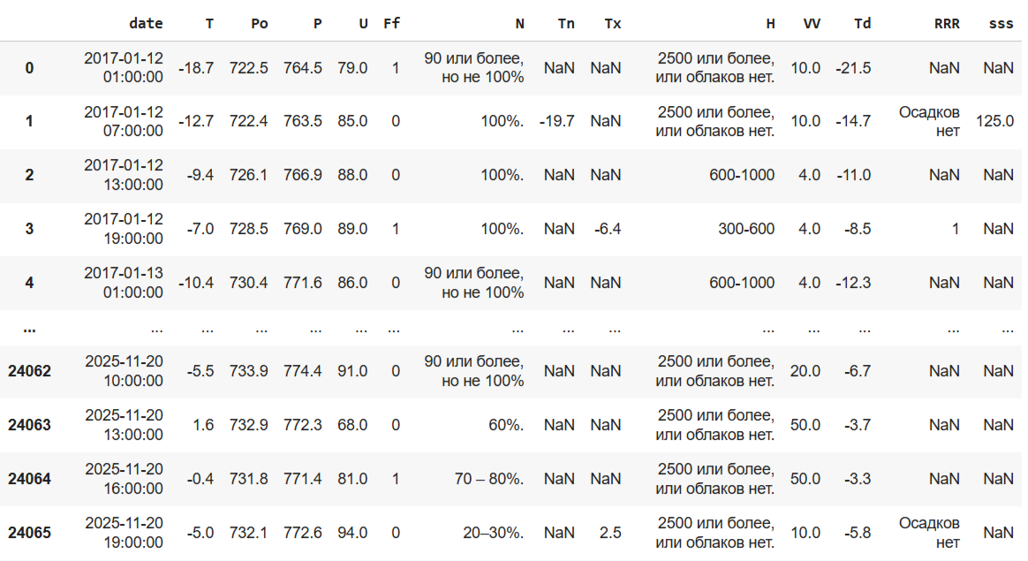
Что представляют данные?
date - дата и время
T - температура
Po - атм. давление на уровне станции
P - атм. давление, приведённое к среднему уровню моря
U - относительная влажность
Ff - скорость ветра
N - облачность
Tn - минимальная температура за последние 12 часов
Tx - максимальная температура за последние 12 часов
H - высота основания самых низких облаков
VV - горизонтальная видимость
Td - температура точки росы
RRR - количество выпавших осадков
sss - высота снежного покрова
Это таблица из 24067 строк и 14 столбцов

Slide 4
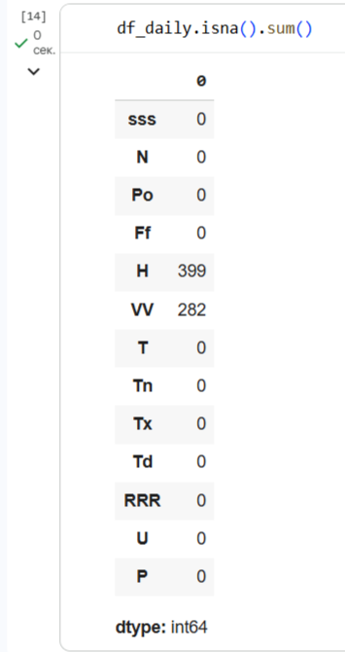
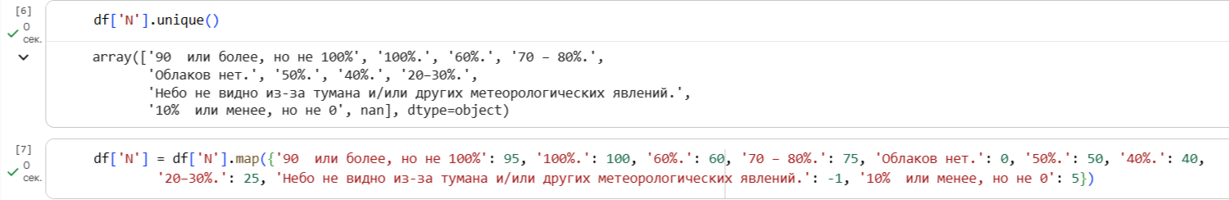
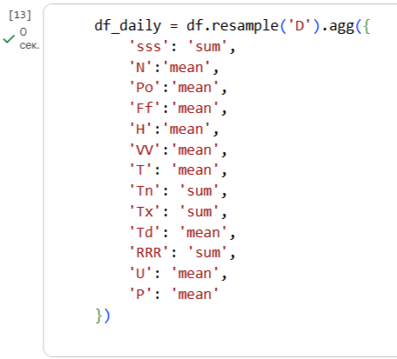
План работы
- Что делать с категориальными признаками?
- Что делать с пропусками в признаках?
- Что делать с теми данными, которые собираются
раз в день, с теми, которые собиратся несколько раз в день?

Slide 5
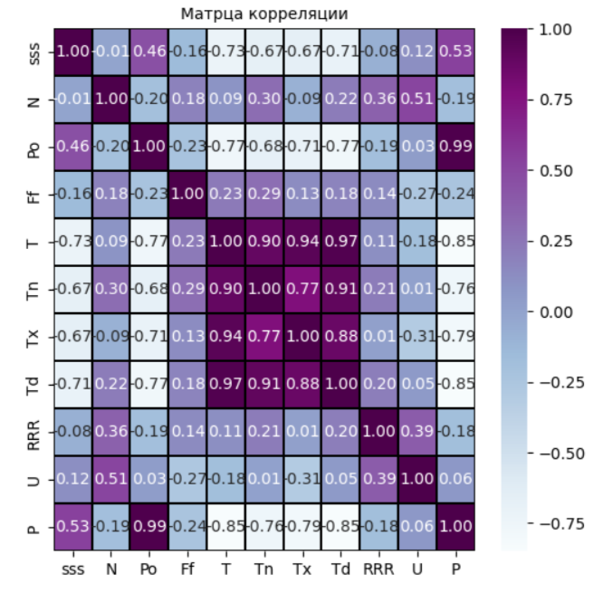
Выводы по матрице корреляции:
- T, Tn, Tx, Td (разные виды температур) коррелируют друг с другом.
- N очень слабо влияет на целевую переменную.
- Po, P (разные виды давлений) также сильно коррелируют друг с другом.

Slide 6
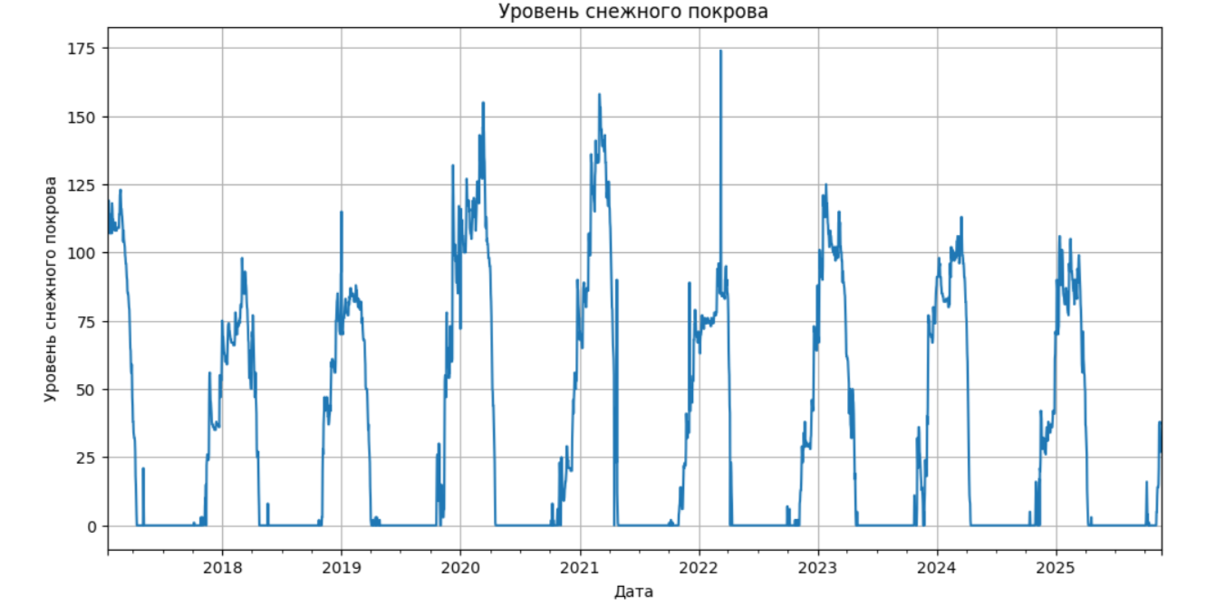

Slide 7
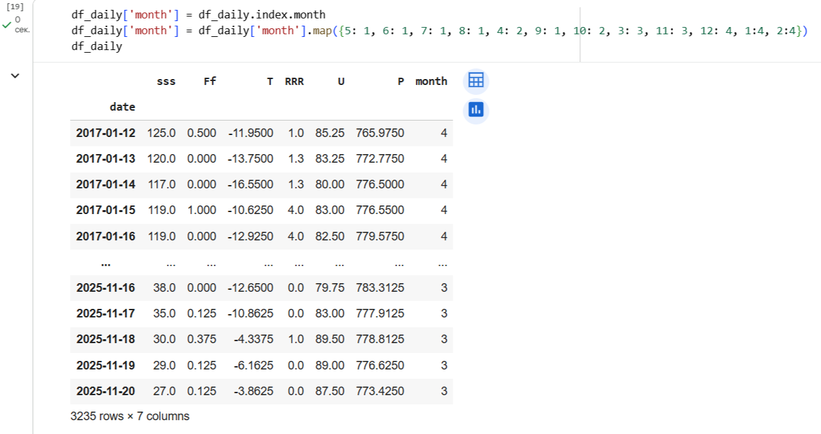
Переобозначаем месяцы для того, чтобы зимние влияли на модель сильнее, чем летние.

Slide 8
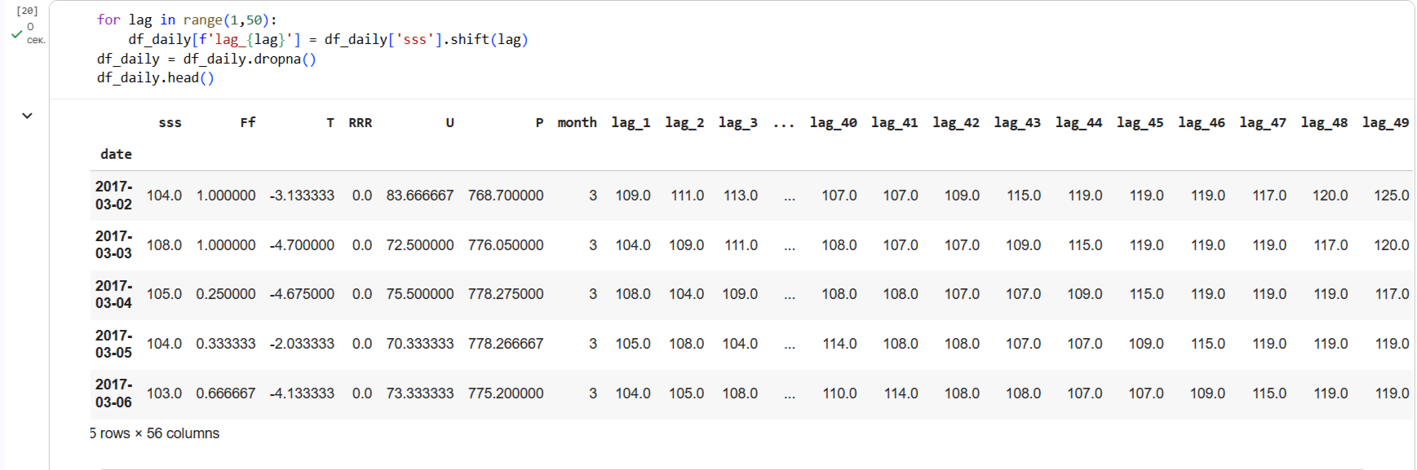
- Во временных рядах текущее значение часто зависит от предыдущих значений.
- Вводим лаговые признаки - предыдущие значения целевой переменной.
- range(1, 50) означает, что мы рассматриваем зависимость от последних 49 дней.

Slide 9
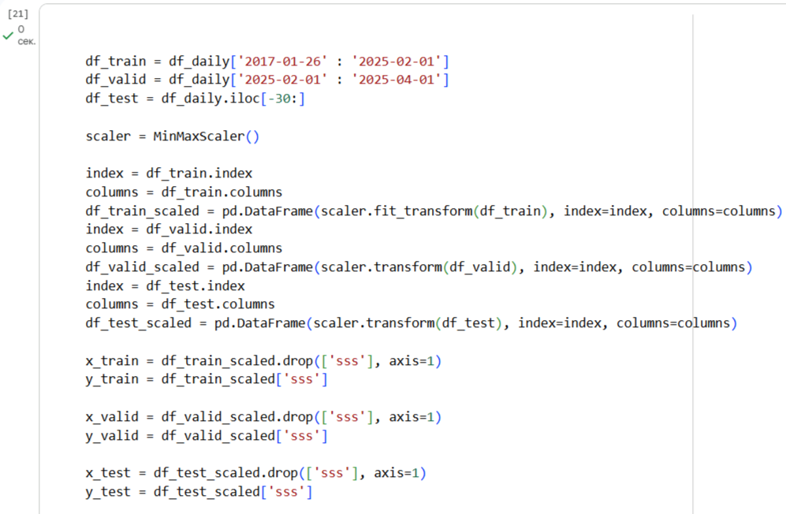
Тестовая выборка берется как последние 30 наблюдений.
Между выборками нет пересечений по времени.
Используется MinMaxScaler для нормализации признаков в диапазон [0, 1].
Для обучающих данных используется fit_transform() (вычисляет параметры и применяет).
Для валидационных и тестовых - только transform() (применяет вычисленные параметры).
sss - целевая переменная для прогнозирования, все остальные колонки используются как признаки.

Slide 10
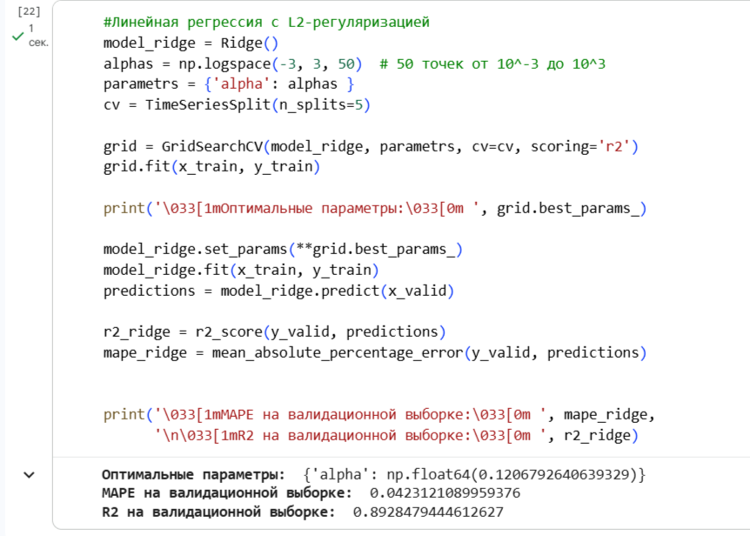
Ridge-регрессия добавляет штраф за большие коэффициенты (L2-регуляризация). Помогает бороться с переобучением и мультиколлинеарностью.
alpha - параметр регуляризации (сила штрафа). Используется логарифмическая шкала от 0.001 до 1000.
Используется TimeSeriesSplit. Это сохраняет временной порядок данных. Каждый следующий фолд включает предыдущие..
n_splits=5 - 5 фолдов для кросс-валидации.
GridSearchCV выполняет полный перебор по сетке параметров. Используется метрика R² для оценки качества.
Устанавливаются найденные оптимальные параметры. Модель обучается на всей обучающей выборке. Делаются предсказания на валидационной выборке.
R² (коэффициент детерминации) - чем ближе к 1, тем лучше.
MAPE (Mean Absolute Percentage Error) - средняя абсолютная процентная ошибка.

Slide 11
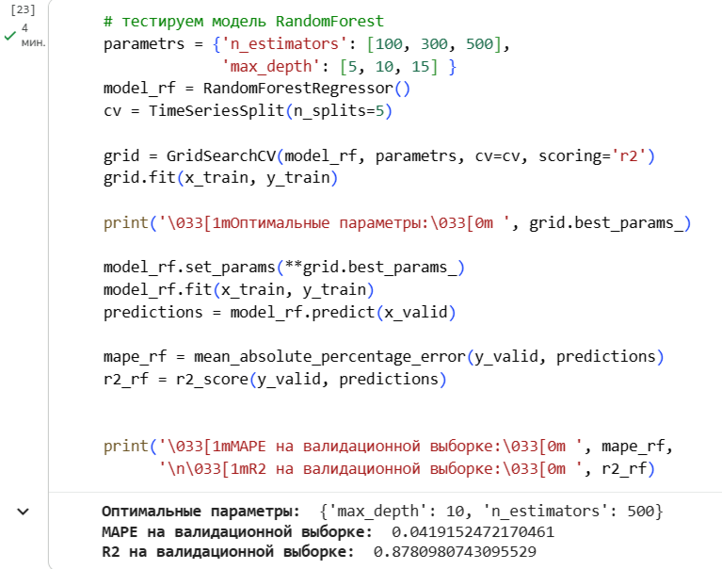
n_estimators - количество деревьев в лесу (100, 300, 500).
max_depth - максимальная глубина деревьев (5, 10, 15).
Random Forest - ансамблевая модель на основе решающих деревьев. Устойчива к выбросам, может моделировать нелинейные зависимости.
Используется TimeSeriesSplit для сохранения временной структуры.
Поиск по сетке с использованием R² в качестве метрики. GridSearchCV тестирует все 9 комбинаций параметров.
Устанавливаются лучшие найденные параметры. Модель переобучается на всей обучающей выборке.
Стандартные метрики для регрессии: MAPE и R².

Slide 12
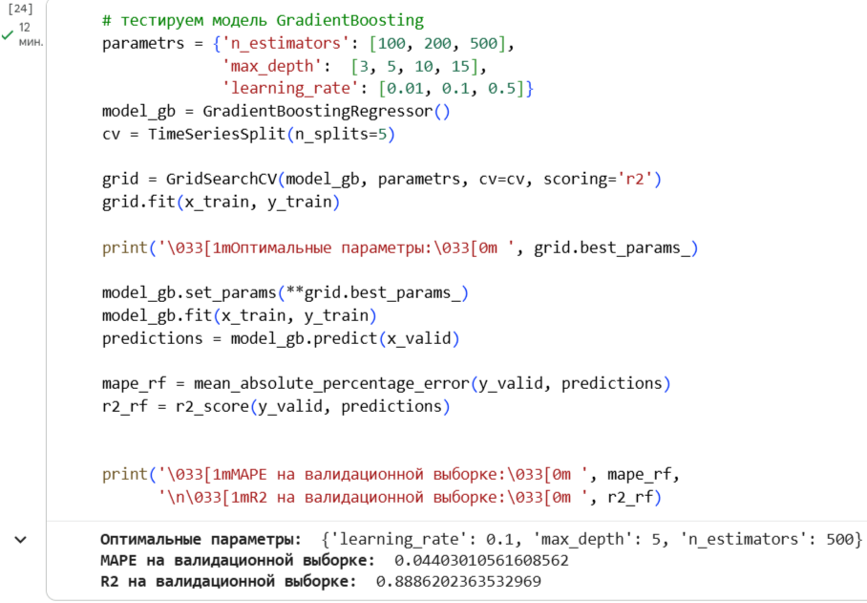
n_estimators: количество деревьев
max_depth: глубина деревьев
learning_rate: скорость обучения
GradientBoosting последовательно обучает деревья, исправляя ошибки предыдущих..
Создается объект GridSearchCV для поиска по сетке параметров.
Выполняется поиск оптимальных гиперпараметров на обучающих данных. Применяются найденные оптимальные параметры к модели.
Модель заново обучается на всех обучающих данных с оптимальными параметрами. Выполняются предсказания на валидационной выборке.

Slide 13
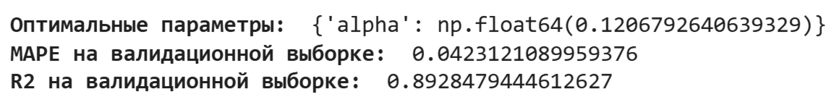
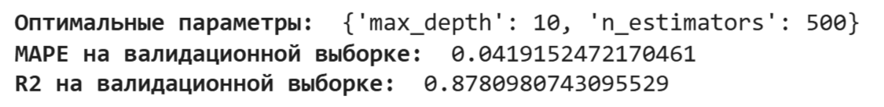
Что мы выбрали?
Линейная регрессия
RandomForest
GradientBoosting
Чем проще, тем лучше!

Slide 14
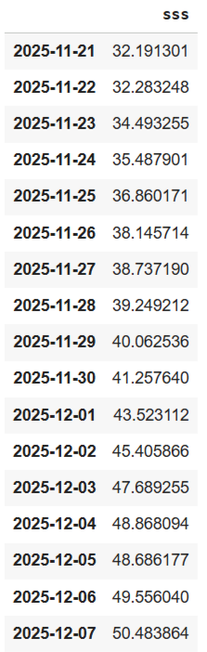
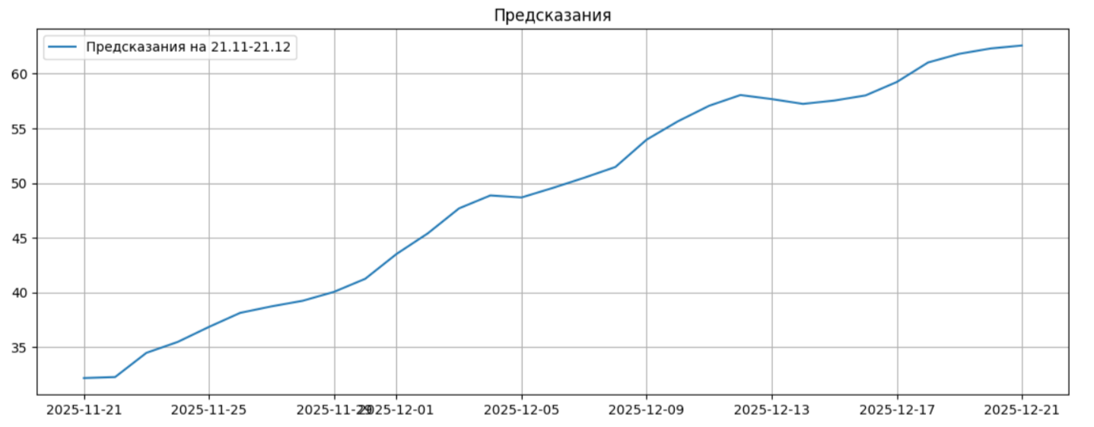
Итог

